Slide 1
Projeto Tor - Anonimato
A dupla face da comunicação segura e privada
Anna Gabrielle L. P. Homem
Eduardo de Mello Castanho
Sandro de Souza Saporito

Slide 2
Índice
Motivação
Projeto Tor
Deep Web
Conclusão
Perguntas
Bibliografia

Slide 3
2. Motivação
Informações públicas por todos os lados
Comprometimento da privacidade
Busca, armazenamento e comércio de dados pessoais
Vazamento de informações privadas
Projeto Tor - vantagens, riscos e polêmicas

Slide 4
3. Projeto Tor
Informações Pessoais Dilvugadas
Anonimato na Internet
Jornalistas, Países Censurados, Investigadores, Ativistas em Zonas de Risco, Militares
Ambiente Favorável ao Crime

Slide 5
3. Projeto Tor
Roteamento Cebola
1995: Financiamento da ONR (Official Naval Research)
1997: Financiamento da DARPA (Defense Advanced Research Projects Agency)
2004: Apoio da EFF (Electronic Frontier Foundation)

Slide 6
3. Projeto Tor
Roteamento Cebola
Criptografia em camadas (cebola / matriosca)
(1) Boneca Russa, matriosca - extraído do site flickr, autor: James Jordan

Slide 7
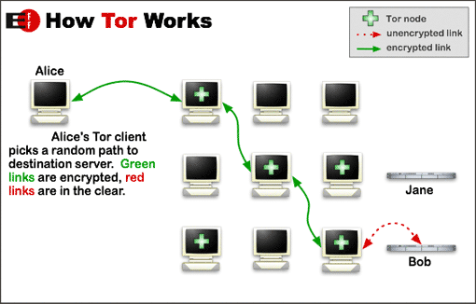
3. Projeto Tor
Roteamento Cebola
Lista de nós (“voluntários”) aleatórios
(2) Funcionamento do Tor - extraído do site https://en.wikipedia.org

Slide 8
3. Projeto Tor
Roteamento Cebola
Alta latência devido à distância
Registro de conexões - análise de tráfego
Fragilidade do nó de saída
Navegador

Slide 9
3. Projeto Tor
Serviços Ocultos
Servidores Ocultos
IP escondido - endereço onion
emails, armazenamento de dados, mercados, portais de notícias, redes sociais

Slide 10
3. Projeto Tor
Serviços Ocultos
The Pirate Bay, WikiLeaks, Facebook
Ataques de Correlação (serviços no Tor e na Internet)

Slide 11
3. Projeto Tor
Tor2web
Acesso aos serviços ocultos via Internet comum
Anonimato do serviço - exposição do usuário

Slide 12
3. Projeto Tor
Tor2web
Terminações: “.to”, “.city”, “.direct”, “.cab”
https://duskgytldkxiuqc6.onion/
https://duskgytldkxiuqc6.onion.to/
Ampliar horizonte de usuários com segurança

Slide 13
4. Deep Web
70% da Internet é oculta
O Google não encontra, mas existe!
Conteúdos dos mais variados, inclusive ilícitos
Mecanismos específicos para acessá-los

Slide 14
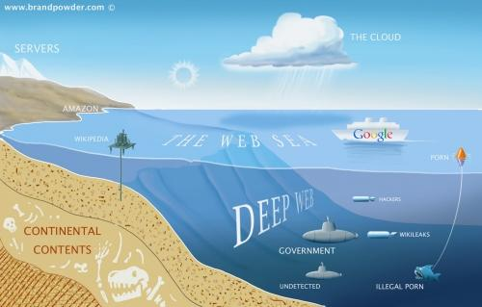
4. Deep Web
(3)Infográfico da Deep Web - extraído do site html:\\www.brandpowder.com

Slide 15
4. Deep Web
Darknet
Sites não referenciados por links - Deep Web
Camada mais funda da Deep Web
Conteúdo propositalmente escondido
Ferramentas específicas para acessá-los

Slide 16
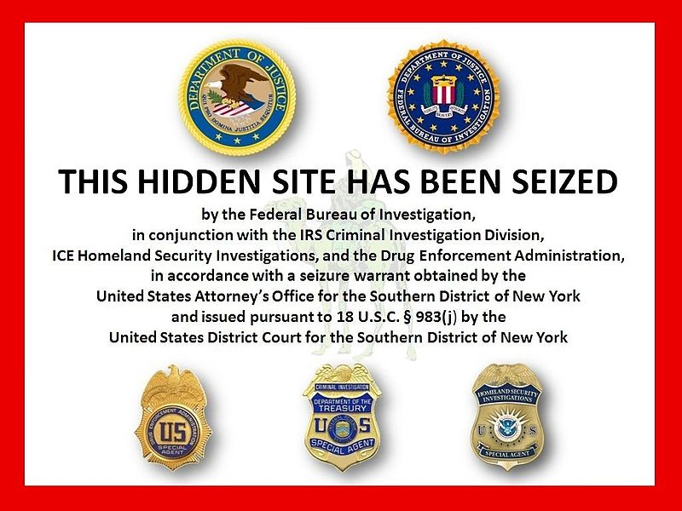
4. Deep Web
Silk Road
Mercado negro online
Fundado em 2001
Fechamento em 2013
(3) Imagem com aviso do FBI sobre o fechamento do site. - extraído do site https://en.wikipedia.org

Slide 17
4. Deep Web
Silk Road
FBI prendeu o fundador Ross William Ulbricht
Outras duas versões criadas, uma já fechada por autoridades

Slide 18
5. Conclusão
Liberdade, anonimato e segurança
Usuários mal-intencionados
Governos, agências, empresas e usuários
Dez anos de apoio da EFF
Relação risco x benefício

Slide 19
6. Perguntas
Pra que serve o Projeto Tor?

Slide 20
6. Perguntas
Pra que serve o Projeto Tor?
Resposta: O projeto Tor foi criado com o intuito de garantir ao usuário a sua privacidade, protegendo todas as informações que passam pelo seu cabo ethernet, Wi-Fi ou rede móvel, de forma que ele fique anônimo.

Slide 21
6. Perguntas
2. Explique como é a construção da rede Tor.

Slide 22
6. Perguntas
2. Explique como é a construção da rede Tor.
Resposta: A rede de Tor lembra uma cebola, pois é constituída em camadas. Para criar a cebola, a origem seleciona aleatoriamente uma lista de nós a partir de um 'nó diretório' de modo a definir um caminho até o destino.
Os nós presente na lista do caminho são essencialmente usuários da rede Tor, composta geralmente por 3 nós intermediários, que se mantêm constantes por um período aproximadamente de 10 minutos.

Slide 23
6. Perguntas
3. Porque o nó de saída é o ponto mais vulnerável?

Slide 24
6. Perguntas
3. Porque o nó de saída é o ponto mais vulnerável?
Resposta: Porque é a camada responsável por remover a última camada de criptografia e transmitir a mensagem original. Sendo assim, é possível que a mensagem seja interceptada neste momento, expondo as informações dela. Isto não afeta somente o remetente ou destinatário, mas também o próprio voluntário que se disponibilizou como último nó, pois ele será o acusado se algo ilegal passar por ele.

Slide 25
6. Perguntas
4. Pra que serve o Tor2web?

Slide 26
6. Perguntas
4. Pra que serve o Tor2web?
Resposta: O Tor2web permite que usuários da internet comum acessem os serviços ocultos da rede Tor sem a necessidade de utilizar o navegador específico do Tor.

Slide 27
6. Perguntas
5. O que é a Deep Web e como poderíamos acessá-la?

Slide 28
6. Perguntas
5. O que é a Deep Web e como poderíamos acessá-la?
Resposta: É a parte da web que contém as páginas que não são referenciadas pelos motores de busca comuns. Na maioria dos casos, para acessá-la, é necessário utilizar softwares específicos, como o navegador do Tor.

Slide 29
7. Bibliografia
Disponível em: <http://www.gta.ufrj.br/ensino/eel878/redes1-2015-1/15_1/anonimato/bibliografia.html>

